Slide 1

3ème Année Ingénieur Informatique
Programmation WEB
PHP: gestion des bases de données
Badr Benmammar
badr.benmammar@gmail.com

Slide 2
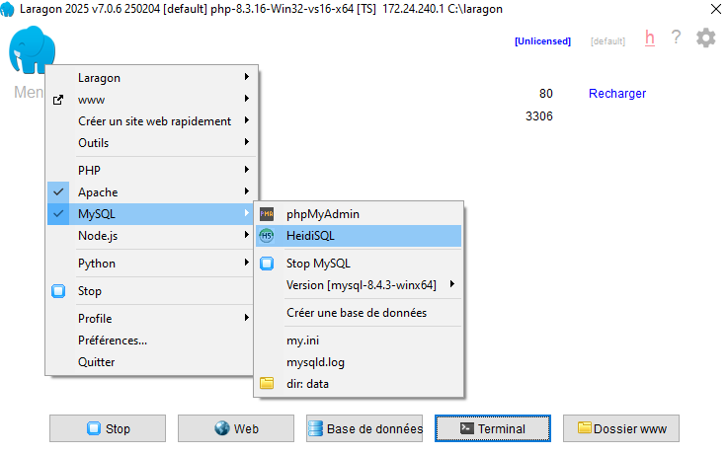
Interactions avec les bases de données
Gestion facile des bases de données

Slide 3
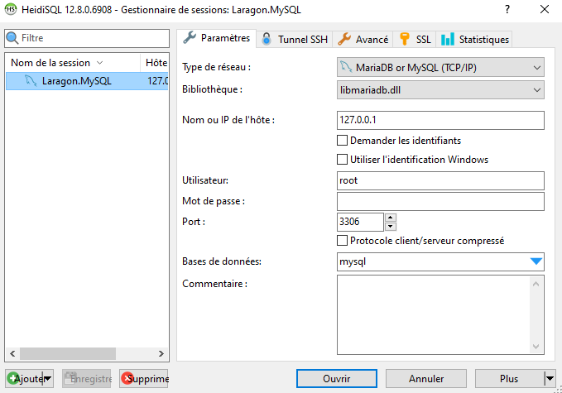
Interactions avec les bases de données
Informations de connexion

Slide 4
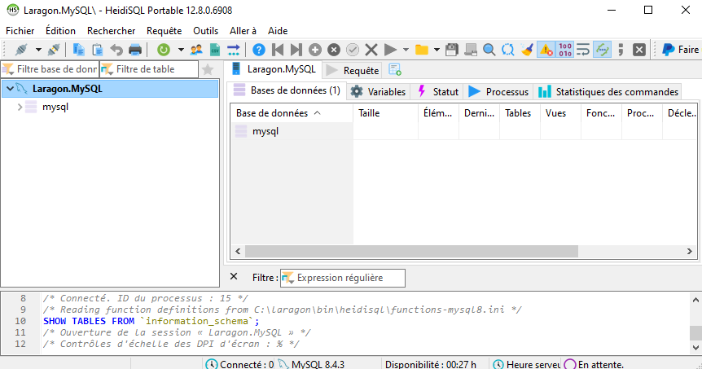
Interactions avec les bases de données

Slide 5
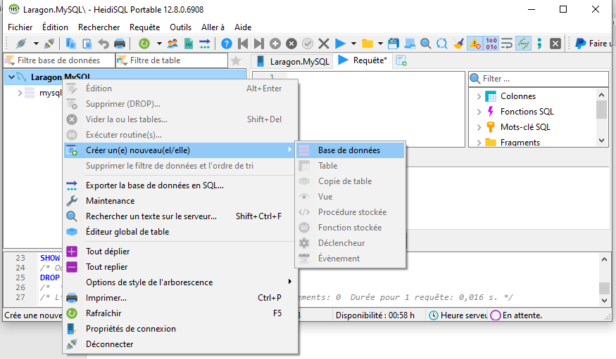
Interactions avec les bases de données

Slide 6
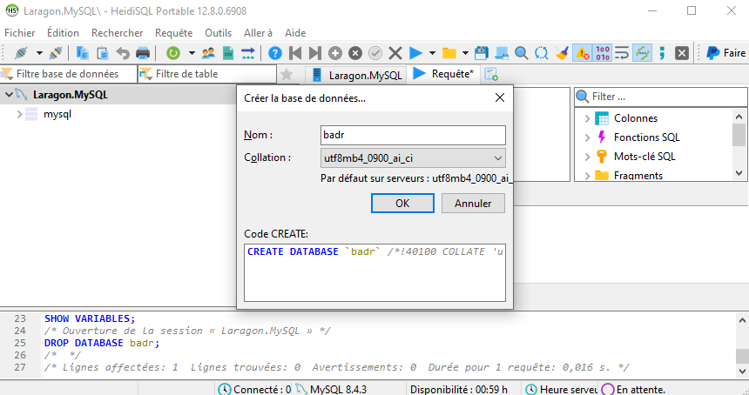
Interactions avec les bases de données

Slide 7
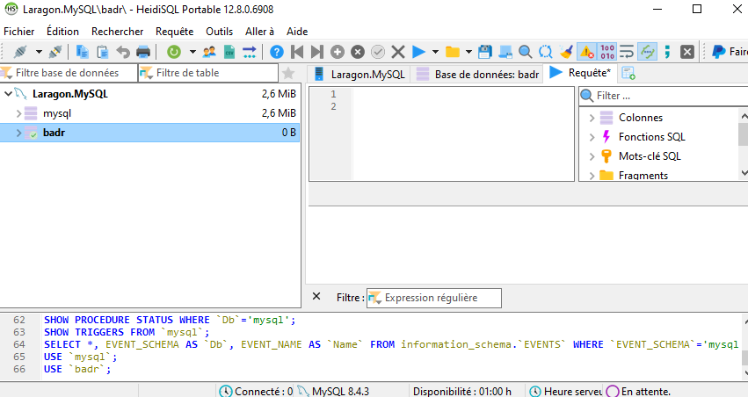
Interactions avec les bases de données

Slide 8
Interactions avec les bases de données
USE badr;
-- Créer la table "formateur"
CREATE TABLE formateur (
id INT AUTO_INCREMENT PRIMARY KEY, -- Identifiant unique pour chaque formateur
nom VARCHAR(50) NOT NULL, -- Nom du formateur
prenom VARCHAR(50) NOT NULL, -- Prénom du formateur
email VARCHAR(100), -- Email du formateur
specialite VARCHAR(100), -- Spécialité du formateur
date_embauche DATE -- Date d'embauche du formateur
) ENGINE=MyISAM;
-- Insérer des données dans la table "formateur"
INSERT INTO formateur (nom, prenom, email, specialite, date_embauche) VALUES
('Benm', 'Ali', 'benm.ali@example.com', 'Informatique', '2020-03-15'),
('Labr', 'Asma', 'labr.asma@example.com', 'Informatique', '2019-07-22'),
('Amr', 'Aek', 'amr.aek@example.com', 'Physique', '2021-01-10'),
('Haj', 'Majid', 'haj.majid@example.com', 'Chimie', '2018-06-05'),
('Beaz', 'Otman', 'benaz.otman@example.com', 'Biologie', '2022-09-01');

Slide 9
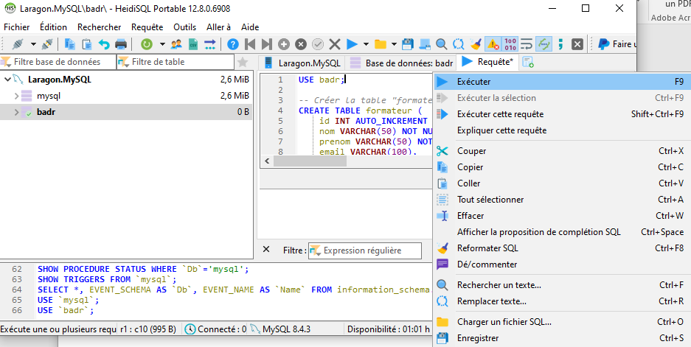
Interactions avec les bases de données

Slide 10
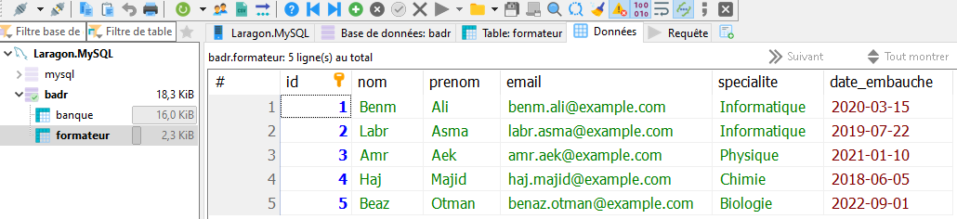
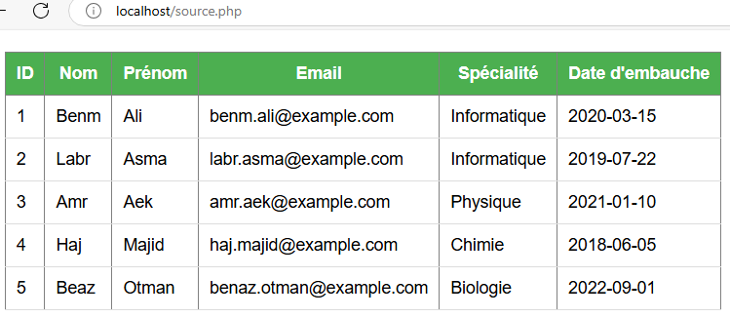
Afficher les données de la table formateur

Slide 11
/* Style global de la page */
body {
font-family: 'Arial', sans-serif;
}
/* Conteneur du tableau */
table {
border-collapse: collapse;
margin: 20px;
background-color: #fff;
}
/* En-têtes du tableau */
th {
background-color: #4CAF50;
color: white;
padding: 10px;
}
/* Celles des données du tableau */
td {
padding: 10px;
border-bottom: 1px solid #ddd;
}
style.css

Slide 12
<!DOCTYPE html>
<html lang="fr">
<head>
<meta charset="UTF-8">
<title>Liste des Formateurs</title>
<link rel="stylesheet" href="style.css">
</head>
<body>
<?php
// Informations de connexion à la base de données
$host = "localhost"; // Adresse du serveur MySQL
$username = "root"; // Nom d'utilisateur MySQL
$password = ""; // Mot de passe MySQL
$dbname = "badr"; // Nom de la base de données
$port = 3306; // Numero de port
// Connexion à la base de données
$conn = new mysqli($host, $username, $password, $dbname, $port);
source.php
mysqli (MySQL Improved) est une extension PHP qui permet d'interagir avec une base de données MySQL.

Slide 13
<!DOCTYPE html>
<html lang="fr">
<head>
<meta charset="UTF-8">
<title>Liste des Formateurs</title>
<link rel="stylesheet" href="style.css">
</head>
<body>
<?php
// Informations de connexion à la base de données
$host = "localhost"; // Adresse du serveur MySQL
$username = "root"; // Nom d'utilisateur MySQL
$password = ""; // Mot de passe MySQL
$dbname = "badr"; // Nom de la base de données
$port = 3306; // Numero de port
// Connexion à la base de données
$conn = new mysqli($host, $username, $password, $dbname, $port);
// Vérification de la connexion
if ($conn->connect_error) { // il y a une erreur
die("Connexion échouée : " . $conn->connect_error);
}
source.php
die() : fonction en PHP qui sert à arrêter immédiatement l'exécution du script et afficher un message d'erreur.
En PHP, une chaîne non vide est considérée comme true dans un test conditionnel.

Slide 14
// Requête pour récupérer les données de la table formateur
$sql = "SELECT * FROM formateur";
$result = $conn->query($sql); // envoie la requête SQL à la base de données
// Vérification si la requête a retourné un résultat (une liste d'enregistrements)
if ($result === false) { // Si la requête est incorrecte
die("Erreur de requête : " . $conn->error);
}

Slide 15
// Requête pour récupérer les données de la table formateur
$sql = "SELECT * FROM formateur";
$result = $conn->query($sql); // envoie la requête SQL à la base de données
// Vérification si la requête a retourné un résultat (une liste d'enregistrements)
if ($result === false) { // Si la requête est incorrecte
die("Erreur de requête : " . $conn->error);
}
// Affichage des données si la requête retourne des résultats
if ($result->num_rows > 0) { // le nombre de lignes retournées par la requête
echo "<table border='1'>
<tr>
<th>ID</th>
<th>Nom</th>
<th>Pr&eacute;nom</th>
<th>Email</th>
<th>Sp&eacute;cialit&eacute;</th>
<th>Date d'embauche</th>
</tr>";

Slide 16
// Parcours des lignes de résultat
while ($row = $result->fetch_assoc()) { // retourne chaque ligne de résultat sous forme de // tableau associatif
echo "<tr>
<td>" . htmlspecialchars($row['id']) . "</td>
<td>" . htmlspecialchars($row['nom']) . "</td>
<td>" . htmlspecialchars($row['prenom']) . "</td>
<td>" . htmlspecialchars($row['email']) . "</td>
<td>" . htmlspecialchars($row['specialite']) . "</td>
<td>" . htmlspecialchars($row['date_embauche']) . "</td>
</tr>";
}
echo "</table>";
} else {
echo "Aucune donnée trouvée dans la table formateur.";
}
// Fermeture de la connexion
$conn->close();
?>
</body>
</html>
htmlspecialchars() fonction PHP pour convertir les caractères spéciaux en entités HTML (Ex. < devient &lt) afin de prévenir les failles de sécurité comme les attaques XSS (Cross-Site Scripting).
XSS permet aux attaquants d'exécuter du code JavaScript dans le navigateur des victimes, ce qui peut conduire au vol d'informations ou au piratage de comptes.

Slide 17
// Parcours des lignes de résultat
while ($row = $result->fetch_assoc()) { // retourne chaque ligne de résultat sous forme de // tableau associatif
echo "<tr>
<td>" . htmlspecialchars($row['id']) . "</td>
<td>" . htmlspecialchars($row['nom']) . "</td>
<td>" . htmlspecialchars($row['prenom']) . "</td>
<td>" . htmlspecialchars($row['email']) . "</td>
<td>" . htmlspecialchars($row['specialite']) . "</td>
<td>" . htmlspecialchars($row['date_embauche']) . "</td>
</tr>";
}
echo "</table>";
} else {
echo "Aucune donnée trouvée dans la table formateur.";
}
// Fermeture de la connexion
$conn->close();
?>
</body>
</html>
<script>alert('Hacked')</script>
&lt;script&gt;alert('Hacked')&lt;/script&gt;

Slide 18
Afficher les données de la table formateur

Slide 19
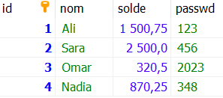
Création de la table banque
-- Sélection ou création de la base de données
CREATE DATABASE IF NOT EXISTS badr;
USE badr;
-- Création de la table "banque"
CREATE TABLE banque (
id INT AUTO_INCREMENT PRIMARY KEY, -- Identifiant unique auto-incrémenté
nom VARCHAR(100) NOT NULL, -- Nom du client
solde DECIMAL(10, 2) NOT NULL, -- Solde du compte (décimal avec 2 chiffres après la virgule)
passwd VARCHAR(255) NOT NULL -- Mot de passe pour sécuriser le compte
) ENGINE=InnoDB DEFAULT CHARSET=utf8;
-- Insertion de 4 clients dans la table "banque"
INSERT INTO banque (nom, solde, passwd) VALUES
('Ali', 1500.75, '123'),
('Sara', 2500.00, '456'),
('Omar', 320.50, '2023'),
('Nadia', 870.25, '348');

Slide 20
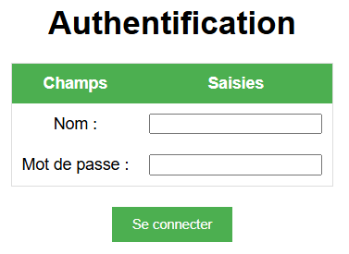
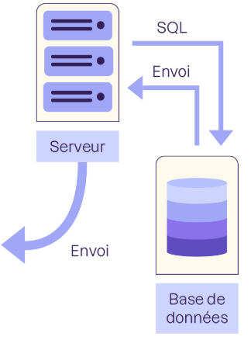
Objectif : authentifier un client et afficher son solde
Client
Serveur
auth_verify.php
Transmission des données
Transmission du résultat
auth_form.html

Slide 21
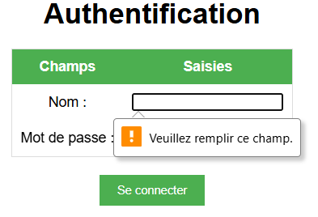
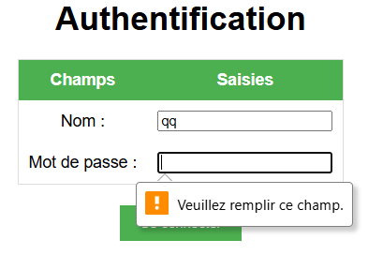
Objectif : authentifier un client et afficher son solde
Validation syntaxique

Slide 22
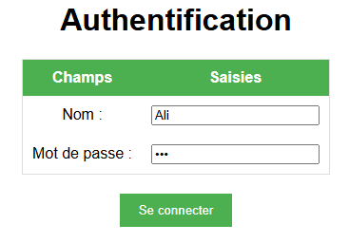
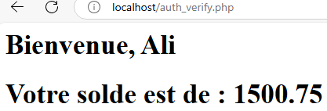
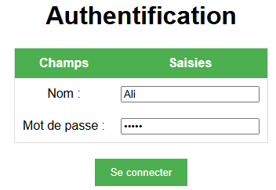
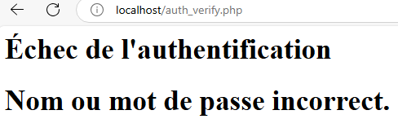
Objectif : authentifier un client et afficher son solde

Slide 23
/* Style global de la page */
body {
font-family: 'Arial', sans-serif;
}
/* Conteneur du tableau */
table {
border-collapse: collapse;
margin: 20px auto;
border: 1px solid #ddd;
}
/* En-têtes du tableau */
th {
background-color: #4CAF50;
color: white;
padding: 10px;
}
/* Cellules des données du tableau */
td {
padding: 10px;
}
/* Centrer le formulaire */
form {
text-align: center;
}
/* Bouton de soumission */
button {
background-color: #4CAF50;
color: white;
border: none;
padding: 10px 20px;
}
style1.css

Slide 24
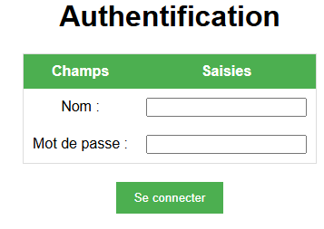
<!DOCTYPE html>
<html lang="fr">
<head>
<meta charset="UTF-8">
<title>Authentification</title>
<link rel="stylesheet" href="style1.css">
</head>
<body>
<h1 style="text-align: center;">Authentification</h1>
<form action="auth_verify.php" method="POST">
<table>
<tr>
<th>Champs</th>
<th>Saisies</th>
</tr>
<tr>
<td><label>Nom :</label></td>
<td><input type="text" name="nom" required></td>
</tr>
<tr>
<td><label>Mot de passe :</label></td>
<td><input type="password" name="passwd" required></td>
</tr>
</table>
<button type="submit">Se connecter</button>
</form>
</body>
</html>
Validation syntaxique
auth_form.html

Slide 25
<?php
$conn = new mysqli("localhost", "root", "", "badr", 3306); // Connexion à la base de données
if ($conn->connect_error) { // Vérification de la connexion
die("Connexion échouée : " . $conn->connect_error);
}
$nom = $_POST['nom']; // Récupérer les données du formulaire
$passwd = $_POST['passwd'];
auth_verify.php

Slide 26
<?php
$conn = new mysqli("localhost", "root", "", "badr", 3306); // Connexion à la base de données
if ($conn->connect_error) { // Vérification de la connexion
die("Connexion échouée : " . $conn->connect_error);
}
$nom = $_POST['nom']; // Récupérer les données du formulaire
$passwd = $_POST['passwd'];
// Préparer la requête SQL pour éviter les injections SQL
$stmt = $conn->prepare("SELECT nom, solde FROM banque WHERE nom = ? AND passwd = ?");
$stmt->bind_param("ss", $nom, $passwd); // "ss" : les 2 paramètres sont des chaînes de caractères
$stmt->execute();
$result = $stmt->get_result();
Eviter les injections SQL: les paramètres ? empêchent les valeurs de l'utilisateur d'être interprétées comme du code SQL.

Slide 27
<?php
$conn = new mysqli("localhost", "root", "", "badr", 3306); // Connexion à la base de données
if ($conn->connect_error) { // Vérification de la connexion
die("Connexion échouée : " . $conn->connect_error);
}
$nom = $_POST['nom']; // Récupérer les données du formulaire
$passwd = $_POST['passwd'];
// Préparer la requête SQL pour éviter les injections SQL
$stmt = $conn->prepare("SELECT nom, solde FROM banque WHERE nom = ? AND passwd = ?");
$stmt->bind_param("ss", $nom, $passwd); // "ss" : les 2 paramètres sont des chaînes de caractères
$stmt->execute();
$result = $stmt->get_result();
if ($result->num_rows > 0) { // Vérifier si un utilisateur correspond
$row = $result->fetch_assoc(); // Récupérer les données du client
echo "<h1>Bienvenue, " . htmlspecialchars($row['nom']) . "</h1>";
echo "<h1>Votre solde est de : " . htmlspecialchars($row['solde']). "</h1>";
} else {
echo "<h1>&Eacute;chec de l'authentification</h1>";
echo "<h1>Nom ou mot de passe incorrect.</h1>";
}
// Fermer la connexion
$stmt->close();
$conn->close();
?>

Slide 28
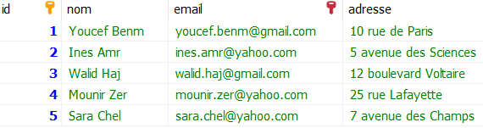
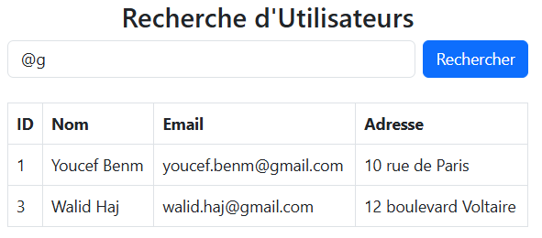
Recherche d’utilisateurs par Nom, Adresse ou Email

Slide 29
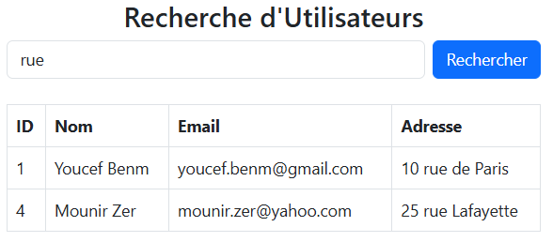
Recherche d’utilisateurs par Nom, Adresse ou Email

Slide 30
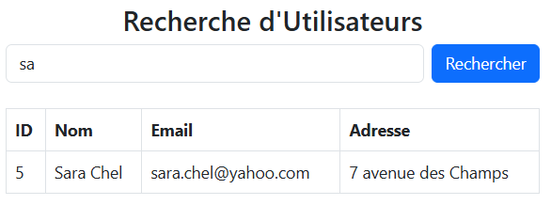
Recherche d’utilisateurs par Nom, Adresse ou Email

Slide 31
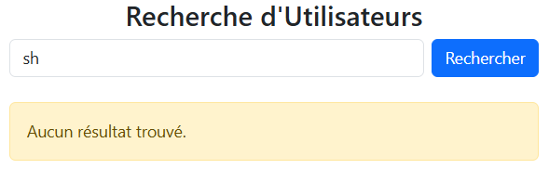
Recherche d’utilisateurs par Nom, Adresse ou Email

